Slide 1
データ・マイニング論
Week1
偏相関係数、重回帰分析①

Slide 2
1. 相関分析の復習

Slide 3
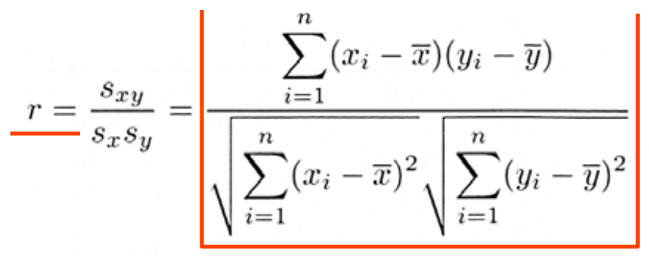
相関係数の復習
２つの変数間の線形関係の程度を示す指標
相関係数：
相関係数の定義
２変数の共分散（偏差積の平均値: Cov.(x, y)）を各変数の標準偏差の積で除した値
情報連携のための確率・統計学II https://moocs.iniad.org/courses/2023/IE105/01-13/01
CS3-07 https://moocs.iniad.org/courses/2023/IE111/cs3-07/02

Slide 4
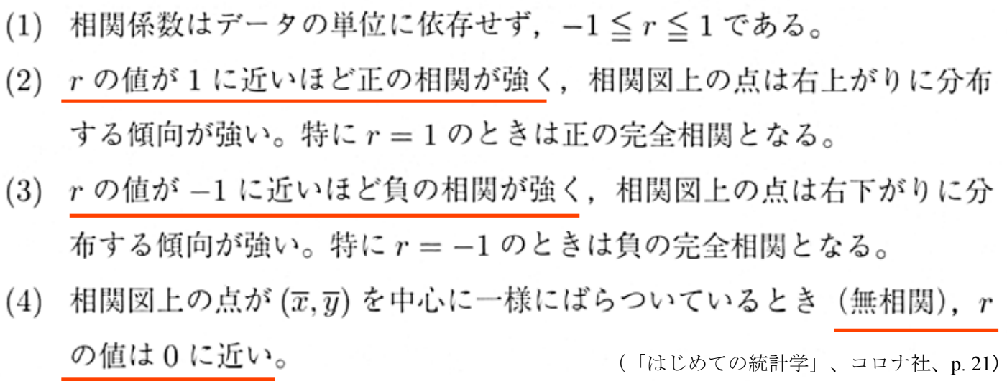
相関関係

Slide 5
相関関係の例
正の相関関係
小売商店数
強い正の相関関係
エアコン保有率
人口
８月の不快日数
相関関係なし
負の相関関係
１世帯当たりの
パンの消費支出
マンション価格
１世帯当たりの
米の消費支出
最寄り駅からの所要時間

Slide 6
例題
データ “height.csv”には、ある学校の生徒たちに同じ試験を受けてもらった際の”年齢(Age)”,“身長(height)”,”体重(weight)”,“得点(score)”が入っています。
これについて、”身長”と”得点”の相関係数を求めて下さい.

Slide 7
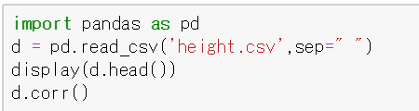
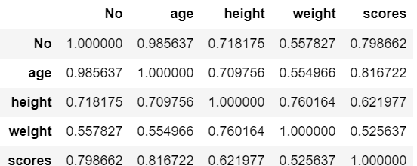
結果
“Height.ipynb”
“height.csv”
セル1
相関係数：0.62.

Slide 8
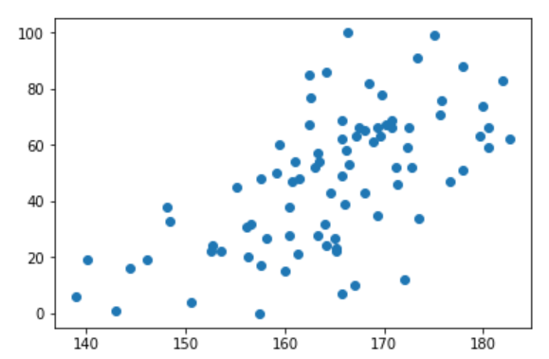
結果
相関係数：0.62. 散布図からも、正の相関が見て取れる、、？
身長が高いほど、試験がよくできる？
Scores
Height

Slide 9
相関分析の注意点
・相関関係は、一般には因果関係と等価ではありません。
・見かけ上の相関（疑似相関）等に注意しましょう。
・データの中に、階層構造^{※1}や、より細かく分類（層別）した方が
良い条件がある場合^{※2}もありますので注意しましょう。
※1: マルチレベルモデル等（本講義では扱いません）
※2: 詳細は”データサイエンス論A”も参照
https://moocs.iniad.org/courses/2023/DS110/Week2-Week3/04

Slide 10
2. 疑似相関と偏相関係数

Slide 11
見かけ上の相関
変数間の相関を分析する時、「変数の関係」と「因果関係」は必ずしも一致しない
例）プロ野球選手の打者のデータで、「三振数」「ホームラン数」の相関を取ると、正の相関が現れる
⇒
「三振すると、次の打席でホームランを打つ確率が上がる。。？」
両者に影響する、別の要因が存在

Slide 12
見かけ上の相関
例）プロ野球選手の打者のデータで、「三振数」「ホームラン数」の相関を取ると、正の相関が現れる
「思い切りバットを振っている（強振）かどうか」
「思い切りバットを振っている」
三振が多くなる
ホームラン多くなる

Slide 13
見かけ上の相関（疑似相関）
このような、第三の要因の存在による見せかけの相関を「疑似相関」もしくは「見かけ上の相関」と呼ぶ。
こうした要因があるか否かは、分析対象に対する一般的な予備知識から推察する（ただし、この”第三の要因”がデータ中にある場合もあれば、無い場合もある）
「思い切りバットを振っている」
三振が多くなる
ホームラン多くなる

Slide 14


偏相関係数
疑似相関がある場合には、当該変数同士の相関係数ではなく、第三の因子の影響を取り除いた偏相関係数を用いる。
疑似相関がある変数をx,y
Xとyに影響する第三の因子をzとする。
xとyの相関係数：
yとzの相関係数：
zとxの相関係数：
第三の因子zの影響を
除いた偏相関係数
※関連しあっている変数の個数が4個以上の場合も、偏相関係数は定義できる。後ほど説明します。

Slide 15



【参考】幾何学的イメージ
いま、ベクトルY,XからベクトルZの影響を排除した時の相関をみたいとします。
・ベクトルZに直交する平面Sを考えます。
・ベクトルY、Xから平面Sへ垂線をおろし、射影したものをY’, X’とする（これらはZと無相関）
・Y’とX’の(正規化後の)内積がYとXの偏相関係数に相当※
S
※詳細は”データサイエンス論A”参照
https://moocs.iniad.org/courses/2023/DS110/Week2-Week3/04

Slide 16
例題(再掲)
データ “height.csv”には、ある学校の生徒たちに同じ試験を受けてもらった際の”年齢(Age)”,“身長(height)”,”体重(weight)”,“得点(score)”が入っています。
これについて、”身長”と”得点”の相関係数を求めて下さい.

Slide 17
結果(再掲)
相関係数：0.62. 散布図からも、正の相関が見て取れる、、？
身長が高いほど、試験がよくできる？
Scores
Height

Slide 18
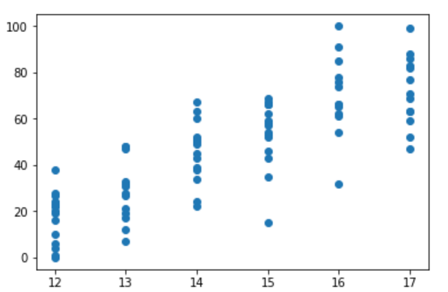
実際のからくり
身長と得点の両者に影響を与える第三の要因：‘年齢’が背後に存在。
・年齢が高いほど、身長が高い。
・年齢が高いほど、得点が高い（6学年が同じテストを受けた）
Scores
Scores
Age
Height
Age

Slide 19
年齢の影響を除く
年齢が変わってしまうと、身長もスコアも影響されてしまう。
（※この”年齢”のような要因を共変量とも呼ぶ）
⇒ 年齢を固定したらどうか？
（同じ年齢の生徒の中だけで、身長とスコアを比べるイメージ）
そこで年齢の影響を取り除くために、偏相関係数を求める。
まずは自作関数で、身長、スコアの両者から、年齢の影響を取り除いた偏相関係数を求める。

Slide 20
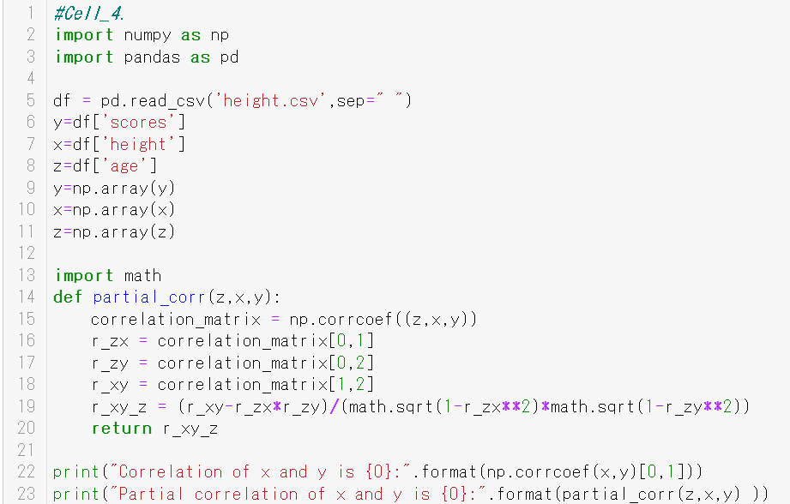
年齢の影響を除く
Cell_4
X:’Score’, Y:’Height’,
Z:’Age’ ⇒第三の因子

Slide 21
年齢の影響を除く
Cell_4
偏相関係数を求めるコード

Slide 22
年齢の影響を除く
Cell_4
x,yの相関から、zの影響を
取り除いている

Slide 23

年齢の影響を除く
Cell_4の出力
年齢の影響を取り除いた後の
身長と得点の相関（偏相関係数）は 0.10

Slide 24
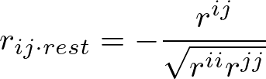

相関係数行列から偏相関係数行列を求める
別の方法として、相関係数行列から偏相関係数行列を求める方法を紹介します。
※宮川：「グラフィカルモデリング」第2刷，朝倉書店(2000)
観測変数が$p$個与えられたとして、
その相関係数行列$R$を${\left[r_{ij}\right]}_{i,j}$
とする。ただし
$r_{ij}$は第$i$番目の変数と第$j$番目の
変数の相関係数。
これを使って、偏相関係数行列の第
$i, j$成分は以下：
ここで$r^{ij}$は相関係数行列の逆行列の
第$i, j$成分：
※相関係数行列は(半)正定値対称行列であるから、最小固有値が0でない（したがって全て正の）場合には正則行列。

Slide 25
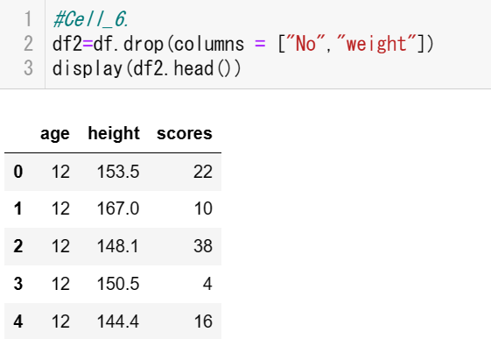
年齢の影響を除く
まず、no, weightを予め除きます。

Slide 26
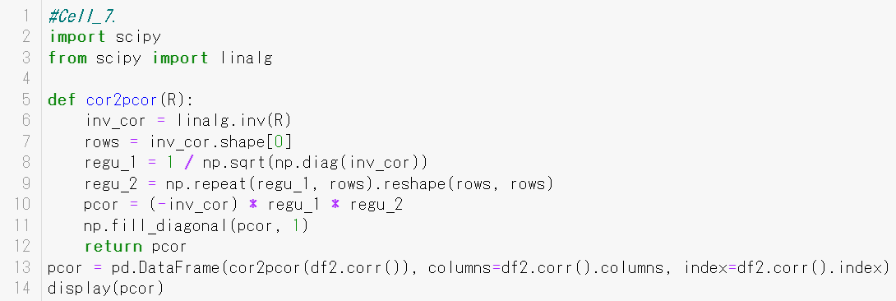
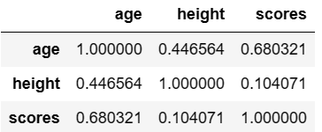
相関係数行列から
偏相関係数行列を求める関数
年齢(age)を固定した時の身長
(height)と得点(scores)の偏相関係数。先ほどと同じ値。

Slide 27
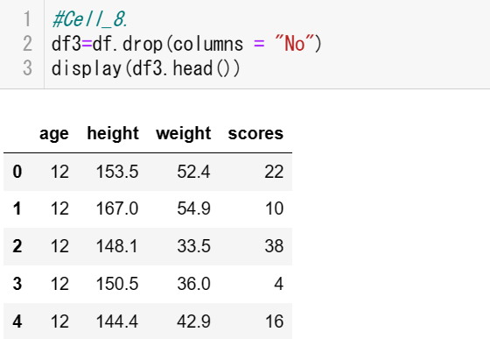
このデータには”weight”(体重)という変数もありました。
そこで今度は“No”列だけを除き、４変数で偏相関係数行列を作成してみます。

Slide 28
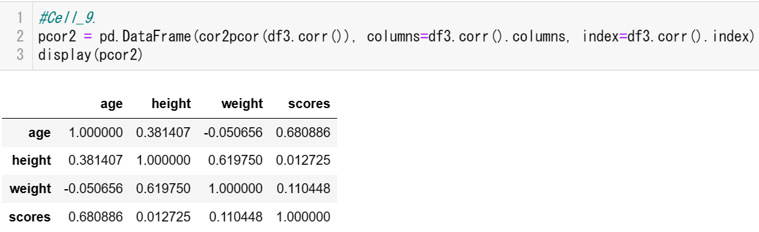
この場合、要因AとBの偏相関係数とは、”A,B以外のすべての要因を固定”
した時のものになります。
体重
年齢
身長
年齢、体重を固定した時の
身長とスコアの偏相関係数。
得点
※上図のような”パス図”の見方は後ほど説明。

Slide 29
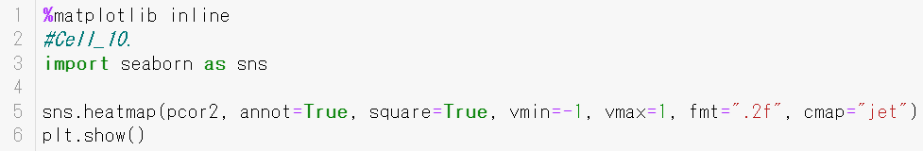
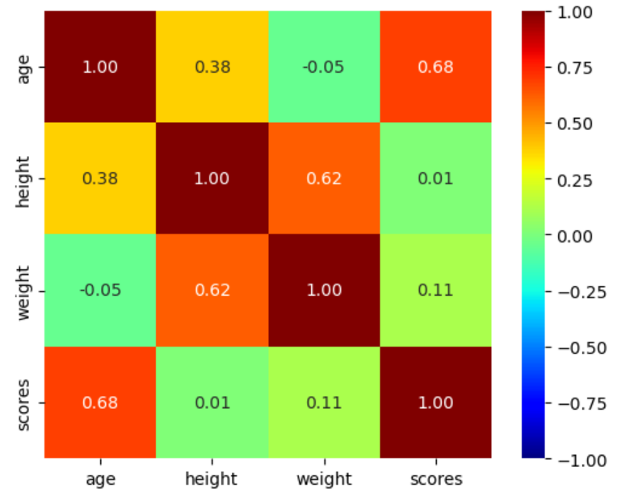
最後に、偏相関係数行列をヒートマップに表してみます。
Cell_10

Slide 30
年齢の影響を除く
年齢を固定(統計の言葉では統制とも言います)して、その値ごとに、身長と成績の関係性を調べると、余り相関が無い（常識的にも納得できる）。つまりこの例では、年齢という変数もモデルに含めて考える必要があった、と思われる。
こうした”固定すべき要因”を特定することは統計分析において
重要です。一つには、予備知識や常識から判断することも重要ですが、
ある程度、技術的にそれを特定する方法も存在します。

Slide 31
相関係数行列と偏相関係数行列
相関係数行列は、それをもとに変数間の関係性を分析する際に
重要な情報を提供してくれます（例えば主成分分析など）。
一方で、いま見たように相関係数行列から偏相関係数行列を計算可能。
偏相関係数行列は、他の変数を固定した時に独立かどうか、つまり当該成分の変数どうしが条件付き独立となるかどうか、の情報を与えてくれ、この意味において変数間の”絡み具合”を教えてくれます。
偏相関係数行列に基づき無向グラフを描画して変数間の関連や交絡の有無を調べるアプローチもあり、これはグラフィカルモデリング※と呼ばれる。
https://moocs.iniad.org/courses/2023/DS110/Week2-Week3/04
※”データサイエンス論A”

Slide 32
3. パス図による表現
データに登場する色々な要因、更にはデータに現れていなくても潜在的に影響していると考えられる要因どうしの関係を、パス図で表現してみることは
とても有意義です。
※小塩：「共分散構造分析：はじめの一歩」アルテ（2020）

Slide 33
3-1. パス図の基本表現

Slide 34
パス図で用いるオブジェクト
パス図で用いるのは以下の４種類。
観測変数:実際にデータが測定された変数のこと。
潜在変数:直接測定されていない変数のこと。
双方向矢印:相関関係を図示。
片方向矢印:因果関係を図示。
これらを用いて要因間の関係を示す図をパス図と呼ぶ。

Slide 35
外生変数と内生変数
今後、時々用いる用語です。以下の定義において、”誤差”は除きます。
・外生変数(exogeneous variable)：モデルにおいて他の変数から
影響を受けない変数。パス図で言えば、矢印を受けていない変数。
・内生変数(endogeneous variable)：モデルにおいて他の変数から
影響を受ける変数。パス図で言えば、矢印を受ける変数。
食事量
体重
誤差1
外生変数
運動
幸福感
誤差2

Slide 36
外生変数と内生変数
今後、時々用いる用語です。以下の定義において、”誤差”は除きます。
・外生変数(exogeneous variable)：モデルにおいて他の変数から
影響を受けない変数。パス図で言えば、矢印を受けていない変数。
・生生変数(endogeneous variable)：モデルにおいて他の変数から
影響を受ける変数。パス図で言えば、矢印を受ける変数。
内生変数
食事量
体重
誤差1
運動
幸福感
誤差2

Slide 37
例
食事量と体重の観測データがあるとします。
下のパス図が示しているのは、食事量と体重の間に相関が見られた、という状況です。
食事量
体重

Slide 38
例
もし食事量と体重に加えて、身長の観測データがあり、この３変数それぞれのペアに相関が見られた、という状況では、下図の様になります。
食事量
体重
身長

Slide 39
例（因果関係）
片方向の矢印は因果関係を表します。矢印の根っこが原因、
矢印の先端が結果に相当します。
また、因果関係のみで表しきれない”誤差（残差）”も表現することができます。
残差は、データ上には直接現れていないので、潜在変数と同じ、まるい
オブジェクトで表します。
例えば食事量が”体重”に影響している、という因果関係のモデルは
以下の様になります。体重は、食事量のみで説明しきれるわけではないので、
残りは誤差として表現します。
食事量
体重
誤差

Slide 40
例（相関関係）
一方、相関関係に関しては、その他の要素、というものはありませんので、
“誤差”はつけません。
食事量
体重

Slide 41
3-2. 複数の原因、複数の結果
物事の原因が必ずしも単一とは限りません。また、１つの変数が変化した時に、同時に複数の変数に影響することもあるでしょう。
パス図では、こうした関係も簡単に表現できます。

Slide 42
複数の原因
先ほどの例で、体重に影響を与える要因として、食事量に加えて運動も
考えられるとします。これまでと同様に考えれば、以下のパス図を
描くと良さそうです。
食事量
体重
誤差
運動

Slide 43
複数の原因
しかし一方で、食事量と運動量の関係にも、関係があるかも知れません。
運動をすると食事量に影響する、もしくはきちんと食事を取ると、運動したく
なるかも知れません。
食事量
体重
誤差
運動
「必ずしもどちらが原因/結果ということまでは明らかではないが、
何かお互いに関係はありそうだ(統計では”共変関係”と呼びます)」
こうした場合は、共変関係を示す双方向の矢印を食事量と運動の間に
引けばOKです。

Slide 44
複数の原因
体重に影響するのは、食事量と運動量以外の要因もあり得ますから、誤差は
付けておきます。
これは体重を目的変数、食事量と運動を説明変数とする、
重回帰分析の構図。
食事量
体重
誤差
運動

Slide 45
複数の結果
食事量は、体重以外のことにも影響しそうです。例えば、”幸福感”という項目が観測されているとしましょう。すると、下図の様なパス図が描けそうです。
もちろん、幸福感を説明するのも食事量だけではないでしょうから、こちらにも”誤差１”とは別の”誤差2”をつける必要があります。
食事量
体重
誤差1
幸福感
誤差2
パス図を使うとこのように、複数の結果も表現可能です。線形モデルでいえば、
多次元出力の線形回帰という手法に相当します。

Slide 46
誤差どうしの関係
この図で”誤差１”と”誤差2”は、完全に独立でしょうか？
例えばですが、誤差１に”家庭環境”を表す変数、誤差2に”
ストレスを感じやすい性格かどうか”が含まれているとしたら、、
これらの間は共変関係があるかも知れません。
食事量
体重
誤差1
幸福感
誤差2
誤差1,2の共変関係をパス図で示すには、、

Slide 47
誤差どうしの関係
”誤差１”と”誤差2”を双方向矢印で結びます。この”誤差間の共変関係”、とくに線形の場合は相関関係ということになりますが、これまでに学習した概念
です。
食事量
体重
誤差1
幸福感
誤差2

Slide 48
誤差どうしの関係=偏相関
これは体重、幸福感から「食事量」の影響を取り除いた時の”偏相関”に
相当。
食事量
体重
誤差1
偏相関
幸福感
誤差2
なぜなら、誤差1は体重のうち食事量で説明できない成分、つまり
体重から食事量の成分を取り除いた量です。誤差2も同様に、幸福感から
食事量の成分を取り除いた量です。両者の相関ですから、偏相関です。
※偏相関は、”残差どうしの相関”と表現されることもよくあります。

Slide 49
偏相関：例題のケース
冒頭の例題で言えば、以下の様なパス図になっていました。
“年齢(Age)”が”身長(Height)”と”試験の得点(Score)”の背後から影響していた、という構図です。
年齢
(Age)
身長
(Height)
誤差1
偏相関
試験の
得点
(Score)
誤差2
偏相関の説明で述べた、”身長(Height)”と”試験の得点(Score)”のそれぞれから、”年齢の影響を取り除いた”ときの相関とは、このような意味においてです。

Slide 50
3-3. パス図によるモデルの検討
パス図を基本的な描き方を覚えました。このパス図一つ一つが、
分析者の”仮説”を表現している、ということを以下で学びます。

Slide 51
まとめて表現
ここまでの例で出てきた要因を、まとめて描画します。なお、
運動すると幸福感に影響する可能性も考えられるので、”運動”から”幸福感”にも矢印を引きます。
食事量
体重
誤差1
運動
幸福感
誤差2
これはあくまで、ここまでの考察を一つの図として表現したものです。

Slide 52
まとめて表現
もし違う仮説を採用する、もしくは比較してみたい、という場合は、その仮説をパス図に反映します。例えば、食事量と運動には関係はない、
という考え方をする人もいるかも知れません。その仮説をパス図にすれば、
下図となります。
食事量
体重
誤差1
運動
幸福感
誤差2
それぞれの仮説を表現したパス図がデータにどの程度マッチしているのかを
調べる手法は色々あります。重回帰分析もその特別なケースと見なせます。
線形モデルで最も一般的なものの一つは（本講義では扱いませんが）SEM(構造方程式モデリング)※です。
※狩野、三浦：「グラフィカル多変量解析」新装版、現代数学社（2020）

Slide 53
潜在変数
ここまでは、すべての変数が観測される前提で進めてきました。
しかし、手元にあるデータに、すべての情報が観測されて入っているとは限りません。例えば以下の例で、、
年齢
(Age)
身長
(Height)
誤差1
偏相関
試験の
得点
(Score)
誤差2

Slide 54
潜在変数
“年齢”のデータは観測されていなかったとするとどうでしょうか？
手元のデータで観測されているのは”身長”と”試験の得点”のみで、
単純にその相関を取ってしまうと、正しい知見が得られないことは
既に見ました。
年齢
(Age)
身長
(Height)
誤差1
偏相関
試験の
得点
(Score)
誤差2

Slide 55
潜在変数
このように、実際に関連しあっている要因のうち、全てが観測されて手元にあるデータに含まれているとは限りません。
もちろん、実際の要因間の構造は分からないので、少しでも真実に近い知見を得るために、分析者が観測されていない要因（潜在変数）の存在を仮定し、
それもモデルに取り込む技術があります。
実際の構造
観測状況
年齢
(Age)
身長
(Height)
身長
(Height)
試験の
得点
(Score)
試験の
得点
(Score)

Slide 56
潜在変数
具体的には右下図の様に、潜在変数の存在を仮定して分析を行う方法があります。
実際の構造
観測状況＋潜在変数
年齢
(Age)
身長
(Height)
身長
(Height)
試験の
得点
(Score)
試験の
得点
(Score)

Slide 57
因子分析との関連
こうした手法は今後学習する”因子分析”も含んでいます。因子分析とは、観察変数の背後に潜在的にある少数の要因の存在を仮定してモデル化し、観測された相関係数行列の分解を行い、解釈を導く手法です。
別の言い方をすれば、「観測変数間の相関を、潜在変数を共変量とした疑似相関として説明するモデル」※です。
因子分析については、dm-09で改めて紹介します。
・・・
※小島：「Excelで学ぶ共分散構造分析とグラフィカルモデリング」、オーム社(2006)

Slide 58
4. 重回帰分析の発展①

Slide 59
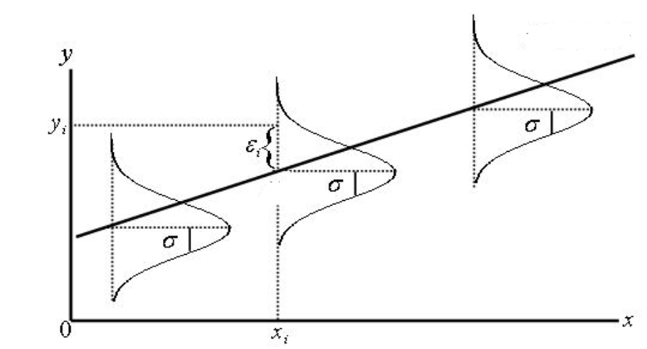
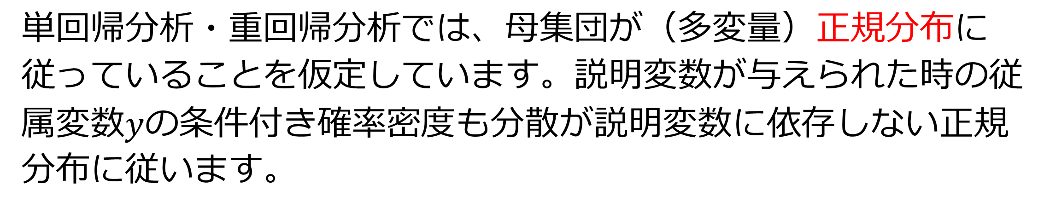
線形（重）回帰分析の前提
単回帰分析・重回帰分析では、母集団が（多変量）正規分布に
従っていることを仮定しています。説明変数が与えられた時の従
属変数$y$の条件付き確率密度も分散が説明変数に依存しない正規
分布に従います。

Slide 60
ガウス・マルコフの定理
またこの前提のもとで、重回帰分析の推定は最も良い推定量※
となることが知られています。
これをガウス・マルコフの定理と呼びます。
※不偏性、有効性、一致性を備えている。統計的推定量の”良さ”
については「データサイエンス基礎」Week5参照。
データサイエンス基礎 Week5
https://moocs.iniad.org/courses/2023/DS111/Week5/02

Slide 61
4-1. 重回帰分析の復習
春学期にCS3で学習した重回帰分析について復習します。
CS3-08の資料を再掲しますが、分かっているという人は読み飛ばして頂いて構いません。
※CS3-08 https://moocs.iniad.org/courses/2023/IE111/cs3-08/00

Slide 62
回帰直線とは
Y
回帰直線
これまで "なんとなく" 引いていた「データ間の関係を表す直線 (1次式)」を「回帰直線」と呼びます。
X
X (たとえば月間降雨量) を「説明変数」、Y (たとえば収穫量) を「目的変数」と呼びます。回帰直線を引くということは、説明変数から目的変数をできるだけうまく推定するための関係式(回帰式) を求めていることになります。
Y = a₀ + a₁ X₁
説明変数Xは1次元でなくてもかまいません。たとえば降雨量X₁，日照時間X₂, 平均気温X₃を説明変数にして収穫量Yとの間の関係式を求めることもできます (次回に詳しく学びます)。
Y = a₀ + a₁ X₁ + a₂ X₂ + a₃ X₃
説明変数が1つ:「線形単回帰」と呼ぶ
説明変数が2つ以上:「線形重回帰」と呼ぶ

Slide 63
(再掲) 回帰分析の応用
回帰分析は、ビジネス、科学、社会などあらゆる分野で非常によく用いられるデータ解析手法の1つです。
例: ある店舗の「1ヶ月売上高」の値を、「駅からの距離」などの店舗の属性を説明変数として回帰分析。
店舗ID | 駅からの 距離(km) | 面積 (m²) | 品数 | 店長 年齢 | 1ヶ月売上高 (千円)
1 | 4.0 | 35 | 124 | 58 | 942
2 | 1.7 | 24 | 82 | 42 | 760
3 | 0.3 | 20 | 76 | 38 | 425
…
分析結果として、面積や品数などの要因は、それぞれ1ヶ月売上高にどのくらいの影響を与えているのか？を見積もることができます。
→ 売上高を伸ばすための方策は何が効果的？などの戦略立案ができる、
新たに出店する店舗のデータから、その店舗の売上高が予測できる、…

Slide 64
線形重回帰
売上高(目的変数, 従属変数)は、面積や品数などの要因(説明変数, 独立変数)の「重み付き和 (線形結合)」で表すことができる、と考えます。
売上高 = 定数項 + 係数1 * 駅からの距離 + 係数2 * 面積 + …
これらの係数を「偏回帰係数」と呼びます。
(駅からの距離 * 面積) のような項は出てこない、と仮定しています。

Slide 65
偏回帰係数の求め方 (線形重回帰)
定数項 + 係数1 * 駅からの距離 + 係数2 * 面積 + … から計算された予測売上高と実際の売上高の差の2乗和ができるだけ小さくなるような定数項と係数を求めます(最小2乗法)。
予測が実際にどのくらい当てはまったかは「決定係数(R²)」をみるとわかります (決定係数=1が最良)。
多数の要因をまとめて一気に解析・比較できるので非常に強力です。
予測売上高 = 定数項 + 係数1 * 駅からの距離 + 係数2 * 面積 + …
この差ができるだけ小さくなるように定数項と係数を決める
実際の売上高

Slide 66
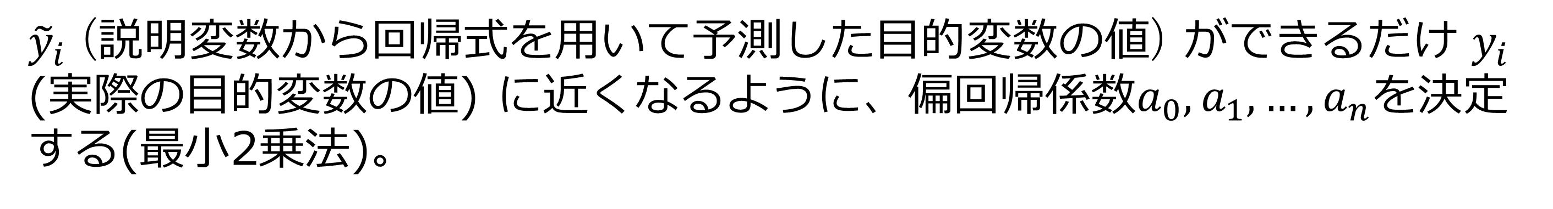
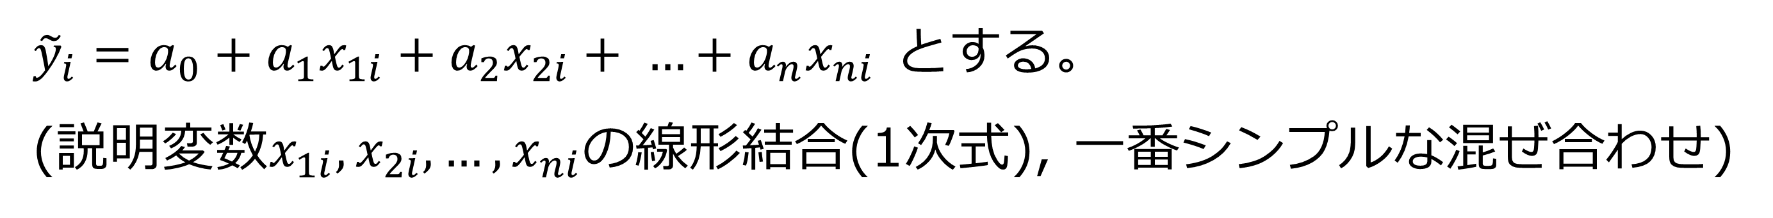
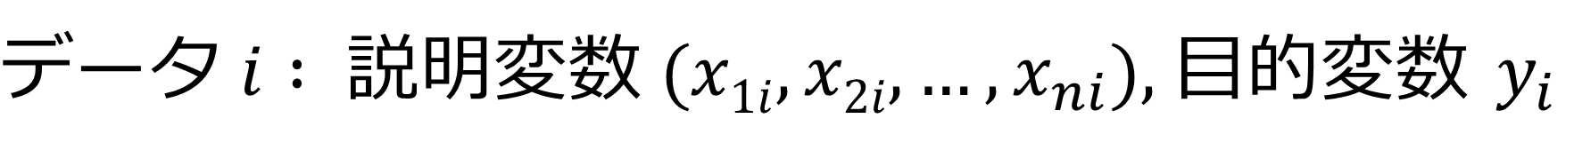
$データ i : 説明変数 (x1i,x2i, …, x_{ni}$), 目的変数 $y_{i}$
${\tilde{y}}_{i}=a_{0}+a_{1}x_{1i}+a_{2}x_{2i}+ …+a_{n}x_{ni}$ とする。
($説明変数x_{1i},x_{2i}, …,x_{ni}$の線形結合(1次式), 一番シンプルな混ぜ合わせ)
${\tilde{y}}_{i}$ (説明変数から回帰式を用いて予測した目的変数の値) ができるだけ $y_{i}$ (実際の目的変数の値) に近くなるように、偏回帰係数$a_{0},a_{1},…,a_{n}$を決定する(最小2乗法)。

Slide 67
偏回帰係数のもつ意味
各偏回帰係数は、「対応する説明変数が1増えて、それ以外が変わらなかったときの、目的変数の変化量」を表します。
回帰式がこのようになったとすると…
予測売上高 (千円) = 411.2+ (-817.2) * 駅からの距離 (km) + 40.3 * 面積 (m²) + …
駅からの距離が 1km増えて、他の説明変数が変わらなければ、
売上高は 817.2 (千円) 減ると予測することができる

Slide 68



偏回帰係数のもつ意味
式で確認
$y_{A} \sim a_{0}+a_{1}x_{1} +a_{2}x_{2}+ …+a_{n}x_{n}$
$$−$$
$y_{B}\sim a_{0}+a_{1}(x_{1}+1)+a_{2}x_{2}+ …+a_{n}x_{n}$
$$y_{B} −y_{A}=a_{1}$$
つまり偏回帰係数$a_{k}$は、対応する$x_{k}$が 1 増えて、残りの$x$ が変化しなかったとき$の y$の増分

Slide 69

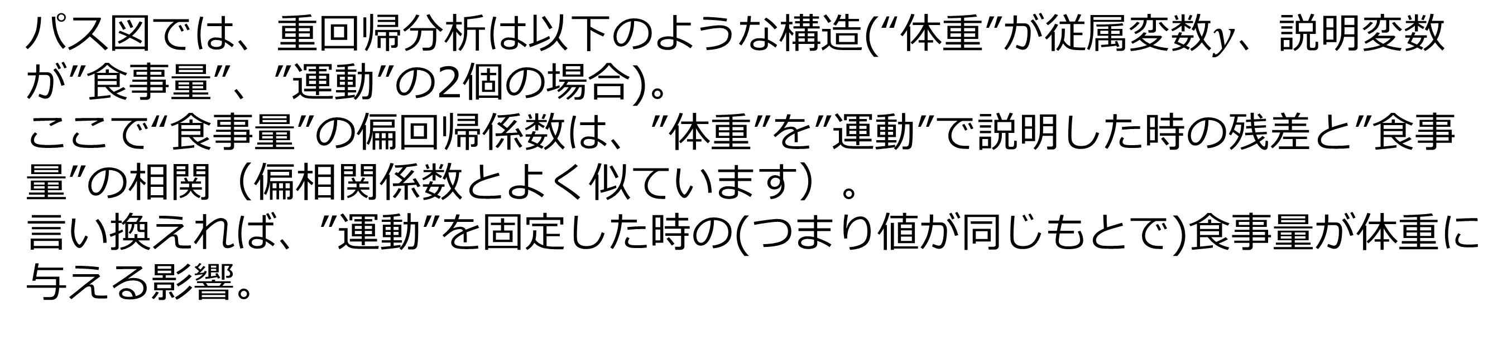


偏回帰係数のもつ意味
パス図では、重回帰分析は以下のような構造(“体重”が従属変数$y$、説明変数が”食事量”、”運動”の2個の場合)。
ここで“食事量”の偏回帰係数は、”体重”を”運動”で説明した時の残差と”食事量”の相関（偏相関係数とよく似ています）。
言い換えれば、”運動”を固定した時の(つまり値が同じもとで)食事量が体重に与える影響。
食事量
体重
誤差
$$x_{1}$$
$$y$$
運動
$$x_{2}$$

Slide 70
偏回帰係数のもつ意味
パス図では、重回帰分析は以下のような構造(“体重”が従属変数$y$、説明変数が”食事量”、”運動”の2個の場合)。
ここで“食事量”の偏回帰係数は、”体重”を”運動”で説明した時の残差と”食事量”の相関（偏相関係数とよく似ています）。
言い換えれば、”運動”を固定した時の(つまり値が同じもとで)食事量が体重に与える影響。
食事量
体重
誤差
$$x_{1}$$
$$y$$
運動
値を固定
$$x_{2}$$

Slide 71
標準化すると
各変数を「標準化」(平均を引いて母標準偏差で割る) してから求めた偏回帰係数 (標準化偏回帰係数) の絶対値が大きい要因ほど「目的変数に大きな影響を与える」といえます。
各説明変数を標準化すると、すべて「平均0, 分散1」になるので、単位の違いなどの影響を打ち消すことができます。
予測売上高 (千円) = 411.2+ (-817.2) * 駅からの距離 (km) + 40.3 * 面積 (m²) + …
標準化した
予測売上高
(定数項
は常に0)
標準化した
駅からの距離
標準化した
面積
=
(-1.8) *
+
0.2 *
+ …
絶対値が大きいほど「予測売上高」への影響大

Slide 72
カテゴリー変数が含まれていたら
大小関係のあるカテゴリー変数 (質的変数)は整数に変換する
例: 「サイズ」が S、M、L、LL の4種類に分類されている場合
→「サイズ」のラベルを、大小関係を維持しながら、適当な整数に置き換える。
たとえば1からの連番にするなら…
サイズ
S
M
L
LL
整数化したサイズ
1
2
3
4

Slide 73
カテゴリー変数が含まれていたら
大小関係のないカテゴリー変数 (質的変数)はダミー変数化する
例: 「店舗エリア」がアジア、欧州、北米、それ以外の4種類に分類されている場合
→「店舗エリア変数」の代わりに、(種類数-1)個のダミー変数を説明変数に追加
して用いる
店舗エリア
アジア
欧州
北米
それ以外
欧州ダミー | 北米ダミー | それ以外ダミー
0 | 0 | 0
1 | 0 | 0
0 | 1 | 0
0 | 0 | 1

Slide 74
ダミー変数化の意味
大小関係がないカテゴリー変数を整数に変換すると、たとえば「アジア(1)は北米(3)よりも欧州(2)に近い」というような本来存在しない大小関係が付加されてしまうので、そのようなことが起きないダミー変数化が用いられる。
店舗エリア
アジア
欧州
北米
それ以外
整数化した店舗エリア
1
2
3
4

Slide 75
4-2. 線形重回帰のプログラミング
Linear_regression_r2.ipynb
以下では、上の名前のnotebookを用います。Cell_20までは、CS3-08と同じものになりますが、簡単のため、資料は一部省略しています。
必要に応じて、CS3-08のMOOCSをご参照ください。
※CS3-08 https://moocs.iniad.org/courses/2023/IE111/cs3-08/00

Slide 76

CSVファイルのデータの概要
student-por-gp.csv は、ポルトガルのある学校の生徒の属性と成績をまとめたものです。
https://archive.ics.uci.edu/ml/datasets/student+performance を加工
このデータをもとに、生徒の各属性が、成績とどのような関係にあるかを分析してみましょう。

Slide 77
CSVファイルのデータの概要
1人の生徒が1行に対応します。各列は以下のような意味になっています。
age: 年齢
reason: この学校を選んだ理由。'home': 家に近いから、'reputation': 学校の評判、'course': 授業内容、'other': その他
studytime: 1週間の勉強時間
failures: これまで落第した科目数
schoolsup: 特別教育支援の有無 (0:無, 1:有)
higher: 卒業後も進学して勉強を続けたいか (0:No, 1:Yes)
goout: 友達と出かける頻度 (1(very low) から 5(very high) まで5段階)
health: 健康状態 (1(very bad) から 5(very good) まで5段階)
absences: 欠席回数
G3 (目的変数): 0から20までの21段階の成績

Slide 78
(Markdown)
#### Import libraries
Linear_regression_r2.ipynb
import numpy as np
import pandas as pd
import matplotlib.pyplot as plt
import seaborn as sns
import statsmodels.api as sm
from sklearn.preprocessing import scale
from sklearn.metrics import mean_squared_error
必要なライブラリのインポート

Slide 79
(Markdown)
#### Read CSV file
csv_in = 'student-por-gp.csv'
df = pd.read_csv(csv_in, sep=',', skiprows=0, header=0)
print(df.shape)
print(df.info())
display(df.head())
CSVファイルの読み込み

Slide 80
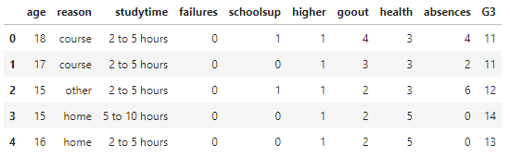
(423, 10)
<class 'pandas.core.frame.DataFrame'>
RangeIndex: 423 entries, 0 to 422
Data columns (total 10 columns):
# Column Non-Null Count Dtype
--- ------ -------------- -----
0 age 423 non-null int64
1 reason 423 non-null object
2 studytime 423 non-null object
3 failures 423 non-null int64
4 schoolsup 423 non-null int64
5 higher 423 non-null int64
6 goout 423 non-null int64
7 health 423 non-null int64
8 absences 423 non-null int64
9 G3 423 non-null int64
dtypes: int64(8), object(2)
memory usage: 33.2+ KB
None

Slide 81
G3列を目的変数、それ以外の列を説明変数にして、線形重回帰分析を行ってみましょう。
(Markdown)
#### Separate explanatory variables and objective variable
説明変数と目的変数を分ける
X = df.drop(columns='G3') # explanatory variables, 2D
#X = df.loc[:, 'age':'absences']
y = df['G3'] # objective variable, 1D
print('X:', X.shape)
display(X.head())
print('y:', y.shape)
print(y.head())
G3列以外をXとする
(どちらの書き方でも良い)
説明変数: X (2D)
目的変数: y (1D)

Slide 82
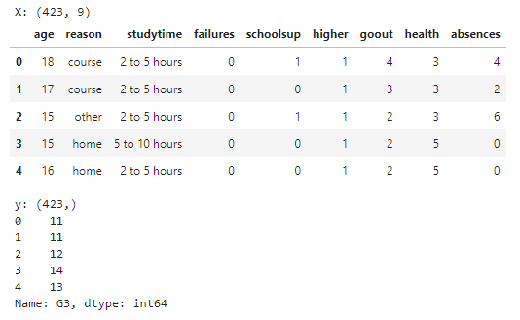
大小関係のあるカテゴリー変数
大小関係のないカテゴリー変数

Slide 83
カテゴリー変数の数値化
(Markdown)
#### Encoding of categorical variables
(Markdown)
##### Assign integers
整数を割り当てる
大小関係のあるカテゴリー変数のstudytime列を数値化します。
まず、value_counts() で値をチェック。
print(X['studytime'].value_counts())

Slide 84
2 to 5 hours 206
<2 hours 119
5 to 10 hours 71
>10 hours 27
Name: studytime, dtype: int64
大小関係のあるカテゴリー変数なので、整数に変換しましょう。
<2 hours → 1
2 to 5 hours → 2
5 to 10 hours → 3
>10 hours → 4

Slide 85
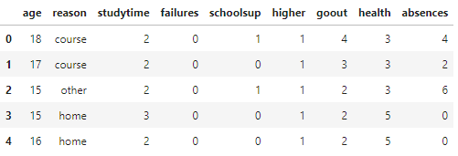
X['studytime'] = X['studytime'].replace(
{'<2 hours':1, '2 to 5 hours':2,
'5 to 10 hours':3, '>10 hours':4,
}
)
display(X.head())
replace() の引数に辞書を渡して、studytime列の各値を整数に変換しています。

Slide 86
続いて、大小関係のないカテゴリー変数を get_dummies() を用いてダミー変数化します。
今の場合は対象となる列はreason列の1列だけですが、対象となる列が複数でも、すべての列を一度にダミー変数化することができます。
(Markdown)
#### Apply get_dummies()
ダミー変数化
print(X['reason'].value_counts())
course 167
home 115
reputation 114
other 27
Name: reason, dtype: int64
値は、course, home, reputation, other の4種類なので、reason列を削除し、3つのダミー変数を追加すればよい。

Slide 87
X_dumm = pd.get_dummies(X, drop_first=True)
print('X_dumm:', X_dumm.shape)
display(X_dumm.head())
ダミー変数化後のデータフレーム =
pd.get_dummies(ダミー変数化前のデータフレーム, drop_first=True)
drop_first=True とすると、アルファベット順で先頭の値は、対応するダミー変数が作成されず、「全ダミー変数の値が0」が対応することになる。
今の reason列の値は、アルファベット順に course, home, other, reputation なので、course以外のダミー変数が作成される。

Slide 88
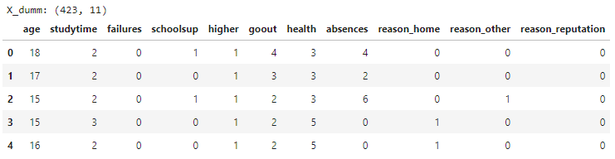
reason列がなくなり、home, other, reputationのダミー変数が作成されている。
courseだったデータには (0, 0, 0) が割り当てられていることがわかる。

Slide 89
線形重回帰の計算
(Markdown)
#### MLR calculation without standardization
標準化なしで線形重回帰分析
まず、変数を標準化せずに回帰の計算を行います。
線形単回帰と同じく、定数項用の「1」の列を add_constant() で追加すること、OLS() には目的変数、説明変数の順に引数を与えることに注意してください。
$$y=a_{0}∗1+a_{1}∗x_{1}+a_{2}∗x_{2}+ …$$
X_dumm_c = sm.add_constant(X_dumm)
model = sm.OLS(y, X_dumm_c)
results = model.fit()
print(results.summary())

Slide 90
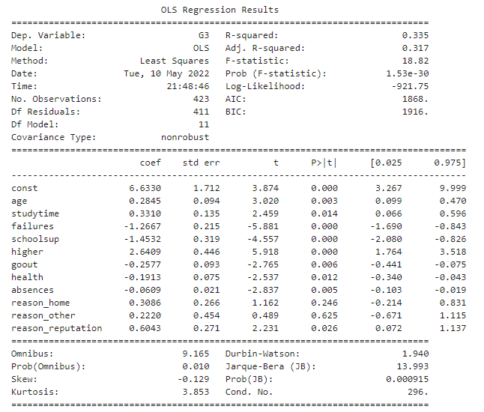
決定係数
自由度調整済み決定係数
偏回帰係数

Slide 91
(Markdown)
#### Check R2 and Adjusted R2
決定係数や自由度調整済み決定係数
print('R2:', results.rsquared)
print('Adj R2:', results.rsquared_adj)
R2: 0.33500762976006837
Adj R2: 0.317209780434912
決定係数(R2) や自由度調整済み決定係数(Adj R2)の値から、この回帰の計算は、データに非常によく当てはまっているとはいえないが、一定の当てはまりはみられるといえる。

Slide 92
(Markdown)
#### Partial regression coefficient
偏回帰係数
print(results.params)
const 6.632959
age 0.284534
studytime 0.330960
failures -1.266708
schoolsup -1.453179
higher 2.640919
goout -0.257661
health -0.191346
absences -0.060924
reason_home 0.308610
reason_other 0.221979
reason_reputation 0.604262
G3 = 6.63
+ 0.285 * age
+ 0.331 * studytime
+ …
+ 0.604 * reason_reputation
各偏回帰係数は、対応する説明変数の値が1増えたときの目的変数の増分。たとえば age が 1 増えると、成績 G3 は 0.285 増える。

Slide 93
const 6.632959
age 0.284534
studytime 0.330960
failures -1.266708
schoolsup -1.453179
higher 2.640919
goout -0.257661
health -0.191346
absences -0.060924
reason_home 0.308610
reason_other 0.221979
reason_reputation 0.604262
また、failures, schoolsup, gout, health, absences については、対応する偏回帰係数が負であることから、これらの説明変数の値が大きくなると成績 G3 は下がる傾向にあることがわかる。
落第科目数(failure)、要特別支援(schoolsup)、友達と頻繁に出かける (gout, 遊びすぎ？)、欠席回数(absences) については妥当。健康(health) の偏回帰係数が負なのは原因不明 (たとえば健康状態があまり良くないと友達と出かける回数が減るなど、他の説明変数との複合的な要因？)。

Slide 94
(Markdown)
#### MLR calculation with standardization
全説明変数と目的変数を標準化して線形重回帰分析
次に、変数を標準化して回帰の計算を行います。
まず、説明変数と目的変数を scale() で標準化します。
X_scaled_ar = scale(X_dumm)
y_scaled_ar = scale(y)

Slide 95
標準化の方法(scale利用)
cs3-05 では、sklearn.preprocessing.StandardScaler() を利用してデータを標準化する方法を紹介しました。
ここでは、説明変数(2次元)と目的変数(1次元)をそれぞれ標準化することが必要ですが、StandardScaler() は、1次元データの標準化には適用できません。このため、2次元データ, 1次元データともに標準化できる sklearn.preprocessing.scale() を用います。
なお、StandardScaler()のときと同様に、入力が DataFrame であっても、scale()の戻り値 (変換後のデータ) は、ndarray になります。
変換後2次元データ(ndarray) = scale(2次元データ)
変換後1次元データ(ndarray) = scale(1次元データ)

Slide 96
X_scaled = pd.DataFrame(X_scaled_ar, columns=X_dumm.columns)
y_scaled = pd.Series(y_scaled_ar, name=y.name)
model = sm.OLS(y_scaled, X_scaled)
results_scaled = model.fit()
print(results_scaled.summary())
標準化後のndarray (X_scaled_ar, y_scaled_ar) を、標準化前のDataFrame, Series である X_dumm, y の情報を使って、DataFrame, Series に戻す (X_scaled, y_scaled)。
これらを OLS() に代入して、線形単回帰のときと同様に、回帰の計算を行う。
全変数について平均が0なので、回帰式の定数項は必ず 0 になることから、add_constant() は不要であることに注意してください。

Slide 97
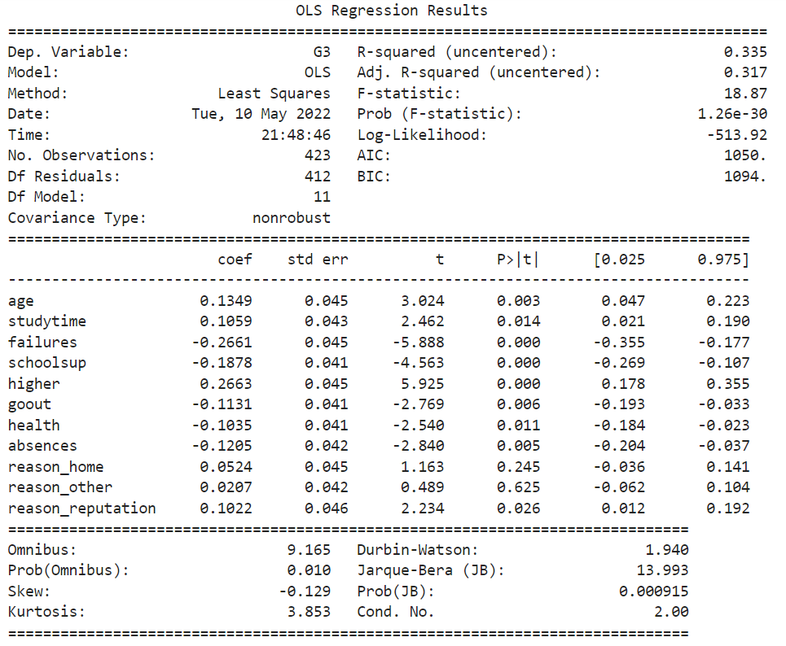
決定係数
自由度調整済み決定係数
偏回帰係数

Slide 98
(Markdown)
#### Compare standardized partial regression coefficients
標準化偏回帰係数を比較
標準化偏回帰係数の絶対値が大きいほど、対応する説明変数は目的変数に対して大きな影響を与えるといえます。
(係数の値が正なら「説明変数が増えると目的変数も増える」、負なら「説明変数が増えると目的変数は減る」)
標準化偏回帰係数を、絶対値が大きい順に並べてみます。
print(results_scaled.params.sort_values(key=np.abs, ascending=False))
key=関数名 オプションをつけると、ソート対象の各値に、まず関数 (今の場合は絶対値を求める np.abs) を適用してから、その戻り値に対してソートが行われるようになる。

Slide 99
絶対値によるソート
例: Series型の変数 x のソート
x
0 30
1 -40
2 20
3 -10
x.sort_values(ascending=False)
0 30
1 20
2 -10
3 -40
np.absを適用してからソートされる
x
0 30
1 -40
2 20
3 -10
x.sort_values(key=np.abs, ascending=False)
0 -40 ← np.abs(-40) = 40
1 30 ← np.abs(30) = 30
2 20 ← np.abs(20) = 20
3 -10 ← np.abs(-10) = 10

Slide 100
results_scaled.params.sort_values(key=np.abs, ascending=False)
各標準化偏回帰係数 (results_scaled.params) について、
np.abs (絶対値を求める関数) を適用したあとの値の
降順(ascending=False) にソートして表示。
higher 0.266292
failures -0.266116
schoolsup -0.187796
age 0.134906
absences -0.120470
goout -0.113137
studytime 0.105909
health -0.103530
reason_reputation 0.102234
reason_home 0.052357
reason_other 0.020691
higher, failuresなどの成績への影響が大きく、reasonの成績への影響は小さいことがわかる。
failures, schoolsup, absences, goout, health は偏回帰係数が負。

Slide 101
(Markdown)
#### Do prediction with obtained model
得られたモデルを用いて、予測を行う。
X_test = pd.DataFrame([ [18, 4, 0, 0, 1, 1,
2, 0, 0, 0, 1],
[15, 1, 3, 1, 0, 4,
3, 10, 0, 1, 0],
],
columns=X_dumm.columns) # example
print('X for prediction:')
display(X_test)
X_dumm (ダミー変数化後) の列に合わせて、手で典型的な2人の生徒のデータを作る

Slide 102
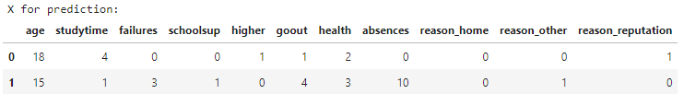
0番の生徒 (高成績が予想される):
18歳(年齢高め)、勉強時間4、落第0、特別教育支援なし、進学希望、友達との外出頻度1、健康2、欠席0、志望理由「評判」
1番の生徒 (低成績が予想される):
15歳(年齢低め)、勉強時間1、落第3、特別教育支援あり、進学希望なし、友達との外出頻度4、健康3、欠席10、志望理由「その他」

Slide 103
X_test_c = sm.add_constant(X_test)
y_test = results.predict(X_test_c)
print('Predicted y:')
print(y_test)
結果.predict(説明変数) で、与えた説明変数をモデルに入力したときの目的変数の予測値を取得できる。
Predicted y:
0 15.683232
1 3.986678
dtype: float64
たしかに高成績
2人の学生に対する予測成績の値を一度に求めた。
たしかに低成績

Slide 104
実際の線形重回帰分析においては、説明変数が多すぎないように、寄与が小さい変数を説明変数から削除する「変数選択」や、説明変数間で相関が大きすぎるペアがある場合は、そのどちらかを説明変数から削除したり1つの変数にまとめたりする「マルチコのチェックと対応」などの操作が追加されることが多いです。
これらの詳細については、2年後期以降のデータサイエンス系科目群で扱います。
この部分について、紹介していきます。

Slide 105
4-3. 重回帰分析の検定と説明変数選択

Slide 106
重回帰分析の流れ
必ずしも常にこの順序で行う訳ではありません。
一般的な、大まかな流れです。
以下の手順で行う。
①変数間の散布図を描いて可視化してみる（そもそも重回帰分析の意義があるか？）
②変数の標準化はせずに、重回帰分析を行い重回帰式を求める。
③上記の重回帰式の精度を確認
④重回帰式の検定
⑤変数を標準化して重回帰分析し、当てはまりの良さの指標を算出。説明変数を選択する。
⑥上記のモデルについて、多重共線性を確認する。問題があれば、対処を行い、多重共線性の確認を反復。最終的なモデルで変数を標準化して重回帰分析。
⑦変数を標準化せずに、再度重回帰分析。当てはまりの良さの指標の確認を行い、問題がなければ、それがベストモデルとなる。
⑧上記⑦までで作成できたベストモデルを用いて、推定を行う。

Slide 107
重回帰分析の流れ
必ずしも常にこの順序で行う訳ではありません。
一般的な、大まかな流れです。
以下の手順で行う。
①変数間の散布図を描いて可視化してみる（そもそも重回帰分析の意義があるか？）
②変数の標準化はせずに、重回帰分析を行い重回帰式を求める。
③上記の重回帰式の精度を確認
④重回帰式の検定
⑤変数を標準化して重回帰分析し、当てはまりの良さの指標を算出。説明変数を選択する。
⑥上記のモデルについて、多重共線性を確認する。問題があれば、対処を行い、多重共線性の確認を反復。最終的なモデルで変数を標準化して重回帰分析。
⑦変数を標準化せずに、再度重回帰分析。当てはまりの良さの指標の確認を行い、問題がなければ、それがベストモデルとなる。
⑧上記⑦までで作成できたベストモデルを用いて、推定を行う。
ここまでの手順は、これまでのコードの中で行っています。
以下では、手順④から見ていきます。

Slide 108
手順④：重回帰式の検定

Slide 109
線形の回帰分析における検定
推測統計学では(より一般に統計的学習理論では)、手元のデータは
母集団から生成されたもの、という立場。
重回帰分析の式は、データが与えられれば、それに基づき構成する
ことができますが、もし同じ母集団から、もう一度サンプリングを
してデータが得られた時、そこから計算される重回帰式は、一般には
現在のものとは異なります。

Slide 110
線形の回帰分析における検定
つまり、重回帰式自体も、標本に依存する統計量です。その場合、
得られている重回帰分析の式は、意味があるものなのかどうか、
という点が気がかりです。
たとえば（簡単のため説明変数が１個の場合）、実際は左下図のように
期待値の傾きはゼロなのに、サンプリングの結果、偶然、現在の回帰直線が
引けただけかも知れません。
サンプリング
(観測)
y
y
回帰直線
x
偶然、線形らしきサンプルが得られた！
Yの真の分布

Slide 111
線形の回帰分析における検定
この場合、もしもう一度観測の機会があると、全く別の結果になるかも
知れません。
サンプリング
(観測)
y
y
x
全く異なる回帰直線。
Yの真の分布

Slide 112
線形の回帰分析における検定
そこで例えば、現在得られている式（係数）が
有意にゼロと異なるかどうか、をチェックします。
ばらつきはあるにしても、
真の傾きはゼロでないと
言えるか？
y
y
x

Slide 113
線形の回帰分析における検定
単回帰分析では、”傾きがゼロか否か”の(両側)検定。
重回帰分析では、以下の２通りの方法が存在：
i) 重回帰式全体を包括的に検定:
帰無仮説H₀は「求めた重回帰式はYの説明になっていない
（全偏回帰係数がゼロ）」とおく※
ii)個々の偏回帰係数の有意性を検定。
今回は、i)のアプローチのみを説明。
※statsmodelsでは、t検定と等価なF検定を実行
※高橋：「マンガでわかる統計学 回帰分析編」第1版第16刷，オーム社(2017)

Slide 114
Pythonによる重回帰式の包括的検定
これも、statsmodelsの重回帰分析の結果で参照可能。
※標準化前に行っています。
Prob(F-statistic)の値（p値と呼ぶ）が0.05未満であればOK（F検定）

Slide 115
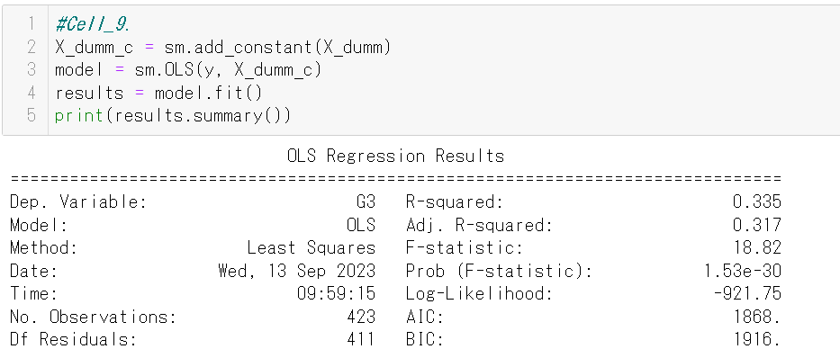
Pythonによる重回帰式の包括的検定
これも、statsmodelsの重回帰分析の結果で参照可能。
Prob(F-statistic)の値（p値と呼ぶ）が0.05未満であればOK（F検定と呼ばれる検定を行っている）
Probの値（p値と呼ぶ）(=0.0107)が0.05を下回っているためOK
（帰無仮説を棄却）

Slide 116
手順⑤：変数の標準化と独立変数（説明変数）選択

Slide 117
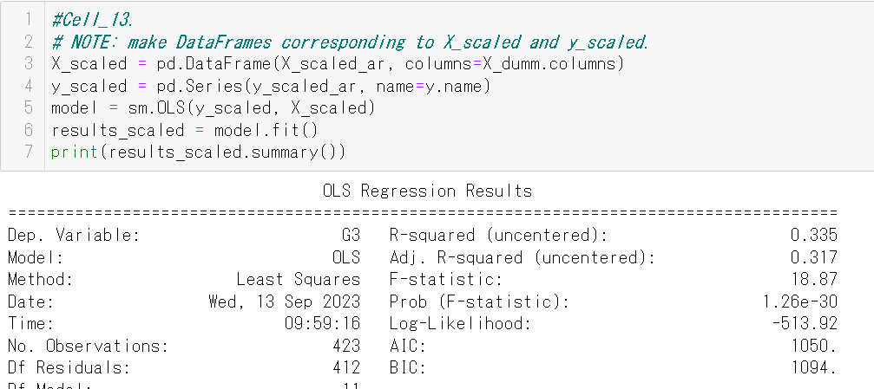
AIC（赤池情報量規準）
標準化後の重回帰式のモデルの良さの指標に着目。ここでは特にAICに着目。

Slide 118
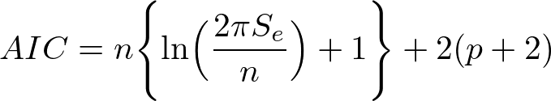

AIC（赤池情報量規準）
日本の赤池博士により考案された、モデル選択のための指標（値が小さいほどよいモデルと言える）。
重回帰分析の場合、以下により定義(標準化していない場合)：
ここでS_{e}は残差平方和つまり （従属変数の推定値と観測値の差の二乗和）
$p$は説明変数の個数、$n$はサンプルサイズ。

Slide 119
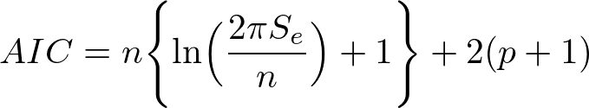
AIC（赤池情報量規準）
変数を標準化してから重回帰分析を施している場合、
重回帰式に定数項がないためAICは以下：
※小西、北川：「情報量規準」第2刷，朝倉書店(2004)

Slide 120
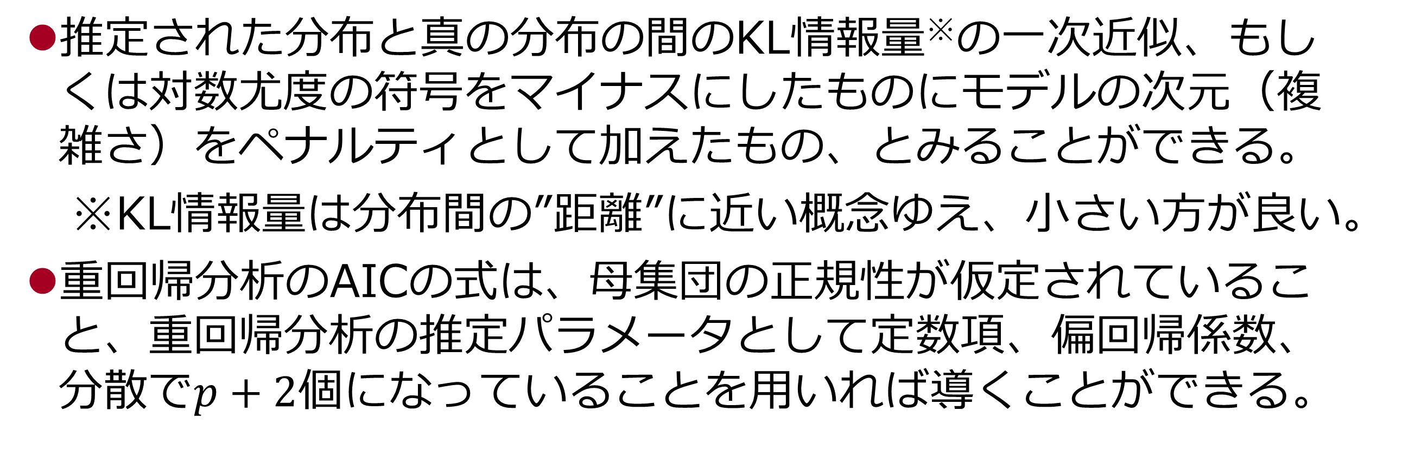

【参考】AICと情報量規準
AICの一般的な定義は以下：
AIC = -2$×$(対数尤度) +2$×$パラメータ数
推定された分布と真の分布の間のKL情報量※の一次近似、もしくは対数尤度の符号をマイナスにしたものにモデルの次元（複雑さ）をペナルティとして加えたもの、とみることができる。
※KL情報量は分布間の”距離”に近い概念ゆえ、小さい方が良い。
重回帰分析のAICの式は、母集団の正規性が仮定されていること、重回帰分析の推定パラメータとして定数項、偏回帰係数、分散で$p+2$個になっていることを用いれば導くことができる。
データサイエンス基礎 Week5
https://moocs.iniad.org/courses/2023/DS111/Week5/05

Slide 121
4-4. 説明変数選択

Slide 122
重回帰分析における変数選択とは
全ての「説明変数候補」を加えると、モデルは複雑になり、決定係数は上がるが、そのモデルがベストとは限らない。
⇒機械学習では、訓練データにフィットし過ぎて汎化性能を
失う”過学習”は避けたいため、ある程度モデルをシンプル
にしておく。他の多くの機械学習法でも同様※。
そこで、ある「モデルの良さの指標」に着目しながら、説明変数の候補を加えたり、削除したりしながら、なるべく良いモデルを探す。これを説明変数選択と呼ぶ。
※Occam’s Razorとも呼ばれる原則。同じ(経験）誤差であればシンプルなモデルをより良しとする。

Slide 123
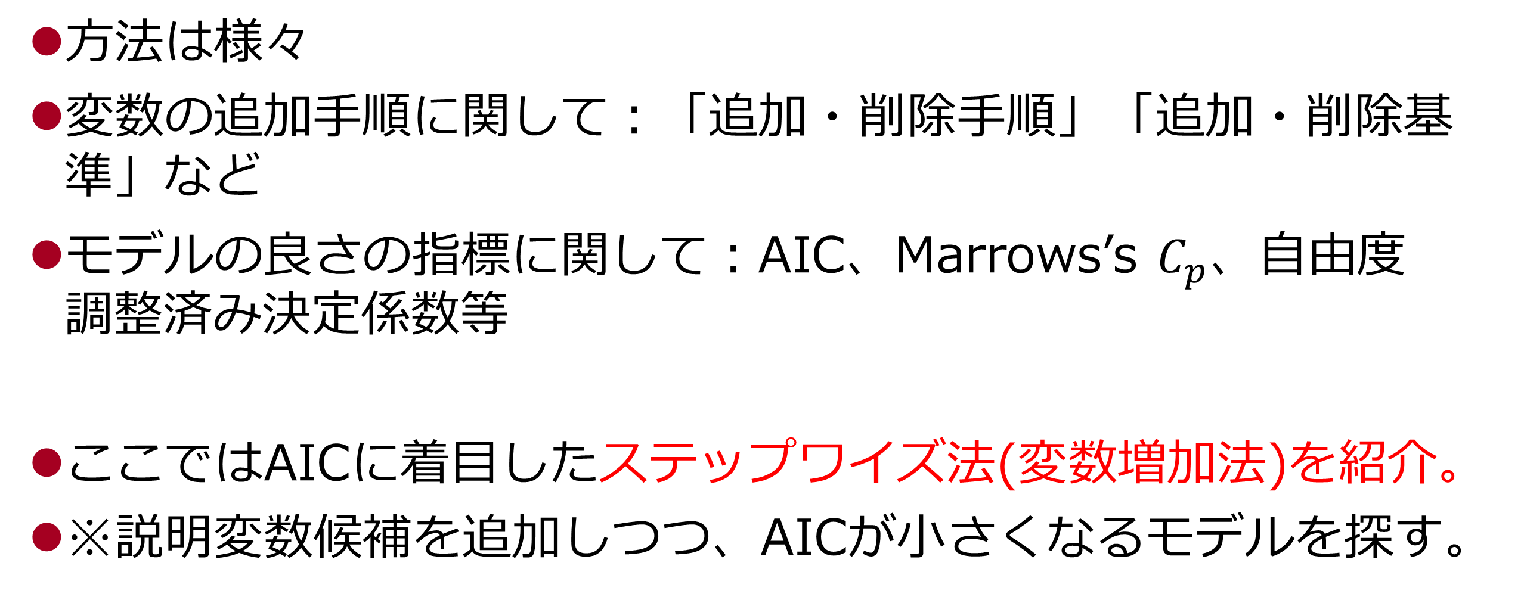
重回帰分析における変数選択とは
方法は様々
変数の追加手順に関して：「追加・削除手順」「追加・削除基準」など
モデルの良さの指標に関して：AIC、Marrows’s $C_{p}$、自由度調整済み決定係数等
ここではAICに着目したステップワイズ法(変数増加法)を紹介。
※説明変数候補を追加しつつ、AICが小さくなるモデルを探す。

Slide 124
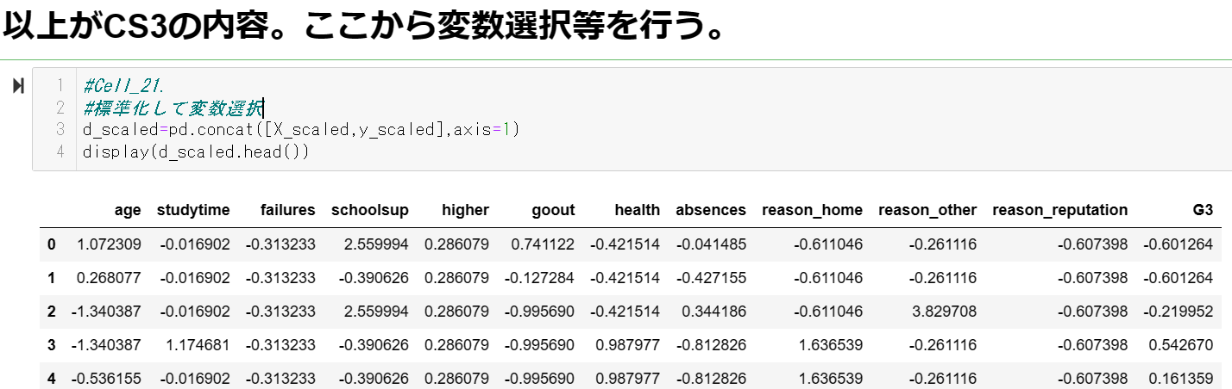
Cell_21

Slide 125
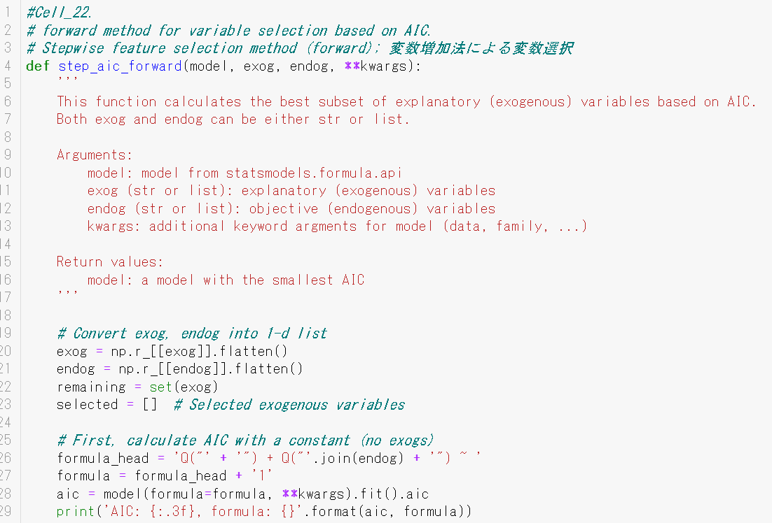
Cell_22
変数増加法のアルゴリズムを
自作関数として定義
第1引数：重回帰分析のモデル
第2引数：説明変数のラベル
第3引数：従属変数のラベル
第4引数：データ名
exog: exogeneous variable (外生変数)
endog: exdogeneous variable (内生変数)
（続きますが以下略）

Slide 126
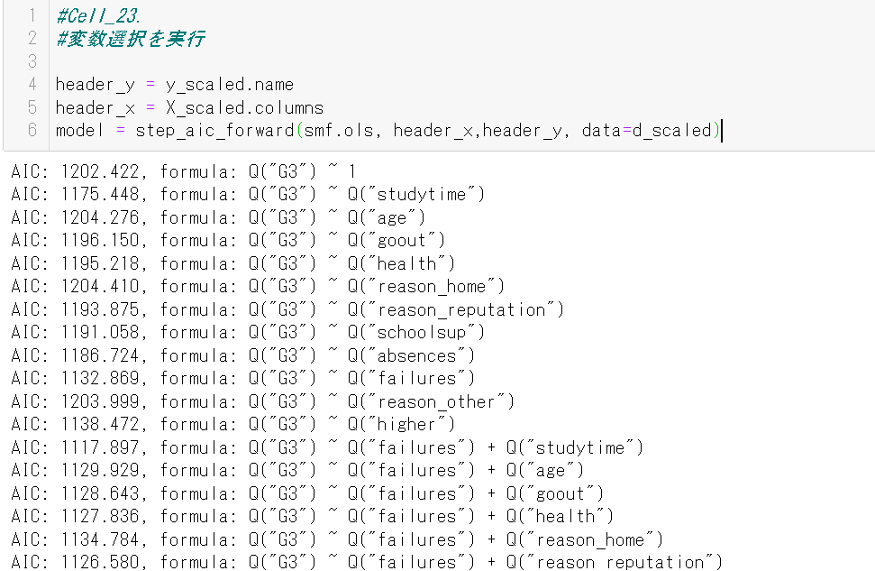
Cell_23
第1引数：標準化した重回帰分析のモデル
第2引数：X_scaledのラベル
第3引数：y_scaledのラベル
第4引数：データはd_scaled
を指定して、Cell22で定義した関数を実行
説明変数候補を増やしながら
AICが計算されています。
（続きますが以下略）

Slide 127
Cell_23
最終的に以下の様に出力されました。
“The best formula:” に続けて、（探索した中では）AICが最も小さかった説明変数候補の組、またその時のAICの値が表示されています。
ダミー変数が2個ほど落とされたようです。
ただし、これで決定とは限りません。

Slide 128
説明変数選択の注意事項
ダミー変数は１つのカテゴリ変数に対応するセットの一部のみを落とさないようにする。
多重共線性の確認（次週）を行い、必要に応じ説明変数の組を再編する場合もある。
変数選択の結果、単一の説明変数のみが残る場合もある（つまり単回帰分析の時の様な式の形となる）。
その場合は、後述の多重共線性の確認は不要。

Slide 129
説明変数選択の注意事項
今の場合、”reason_xxx”は、もともと”reason”という単一の要因をダミー変数化して
得られた変数群でした。Cell_23の実行結果では、このうち、”reason_reputation”のみが
採用され、残りの2個は落とされてしまっています。
そこで、reasonに対応するダミー変数をすべて含めないケースと、全て含めたケース
両方について（標準化した状態のまま）重回帰分析を行ってみて、AICを比較しましょう。

Slide 130
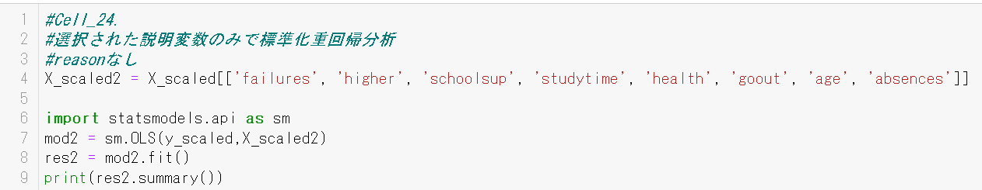
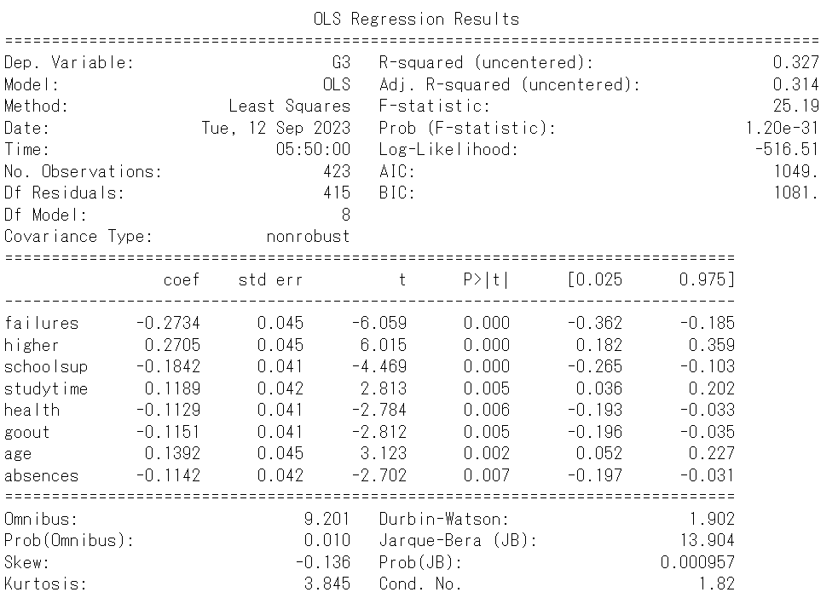
Cell_24

Slide 131
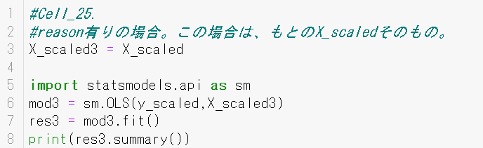
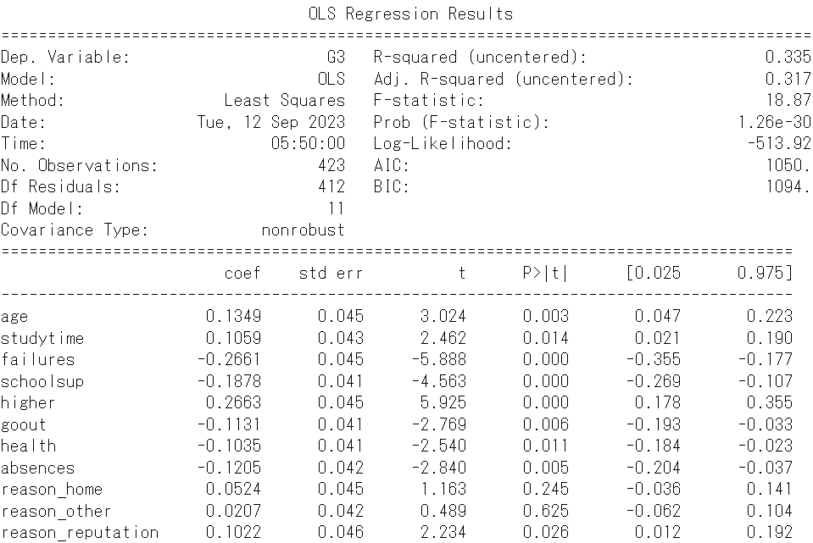
Cell_25

Slide 132
Cell_24, 25を比較すると、’reason_xxx’のダミー変数が無いモデルの方が僅かにAICの値が小さかった。よって、この時点では、Cell_24のモデルを採用。
⇒ 引き続き、多重共線性（マルチコ）の確認に入ります。次回Cell_26以降で紹介します。

Slide 133
学習のまとめ（チェックリスト）
相関係数と偏相関係数について理解しましたか？また、所与のデータに基づき両者を求めることができますか？
相関係数行列から偏相関係数行列を求めることができますか？
パス図の描き方を理解しましたか？
重回帰分析においてStepAICを利用して、説明変数選択を行うことができますか？

